Slide 1
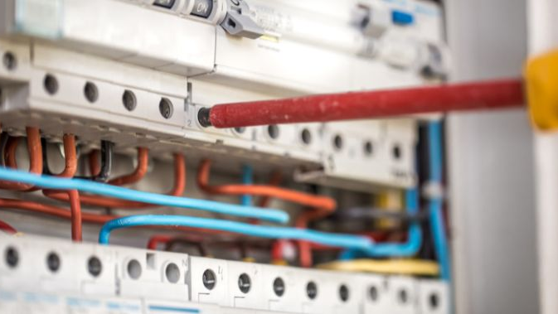
SAE 5 Convoyeur

Slide 2
Cahier des charges
Partie pilotage :
Le pilotage du convoyeur est réalisé par un automate Siemens s7-1200 . Il doit transférer les pièces jusqu’à l’espace de travail du robot. Un capteur C1 est placé dans cette espace
Alimentation :
La mise sous tension du système est assurée par l’interrupteur S1 et une signalisation h1.
Départ cycle :
Lorsque l’opérateur appuie sur le bouton marche le convoyeur démarre est reste en fonctionnement tant que le bouton arrêt n’est pas demandé. Le voyant h2 signale le fonctionnement du convoyeur.
Arrêt automatique du convoyeur :
Dès que le capteur C1 détecté un objet le convoyeur s’arrête automatiquement et redémarre quand il y a plus d’objet détecté.
Arrêt manuel du convoyeur :
Les bouton poussoir Ar et Aru permettent l’arrêt du convoyeur dans ce cas il faudra appuyer sur le bouton Ma pour redémarrer le convoyeur.

Slide 3
Sommaire
Schéma électrique
Câblage de l’armoire électrique
Programmation de l’automate en Ladder
Logique combinatoire
Améliorations
Programmation en Grafcet
Conclusion

Slide 4

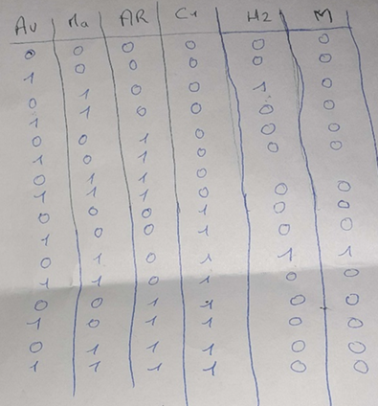
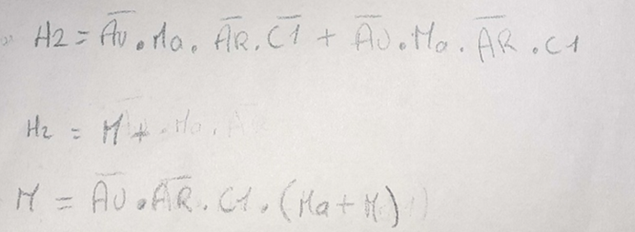
Logique combinatoire
o Permet de traduire le fonctionnement donné en programme automate
Table de vérité
Équation logique

Slide 5
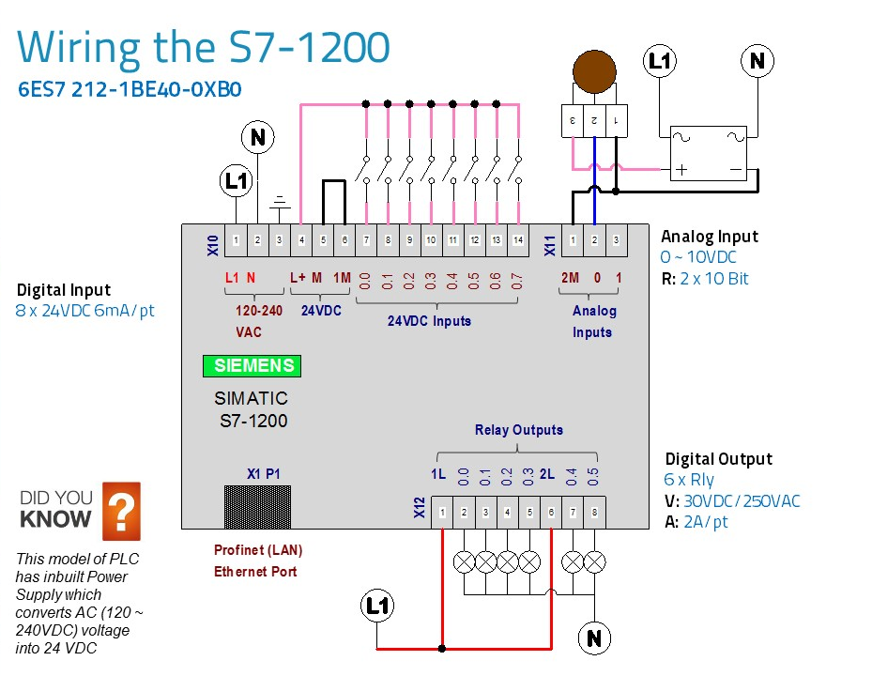
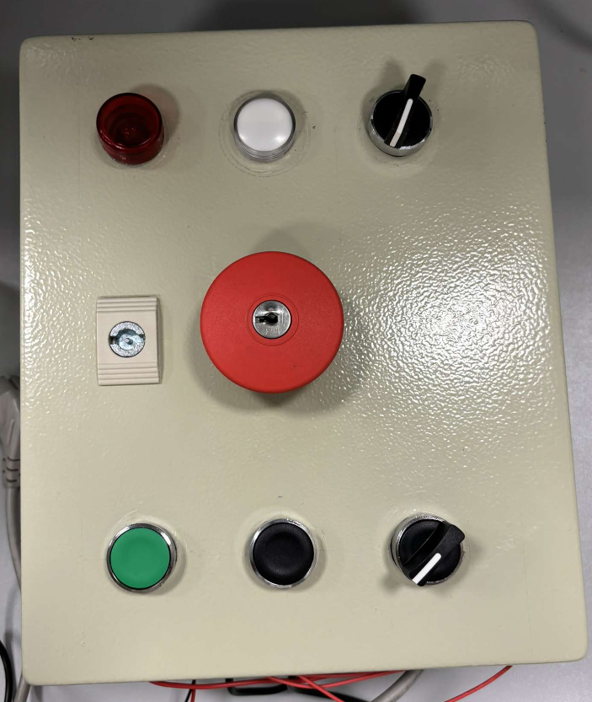
Réalisation du schéma de l’armoire

Slide 6
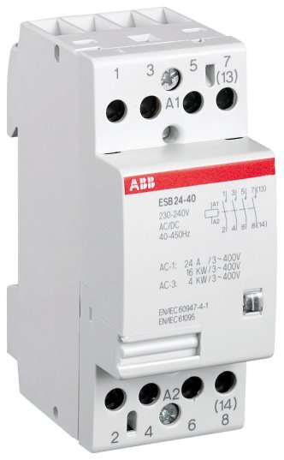
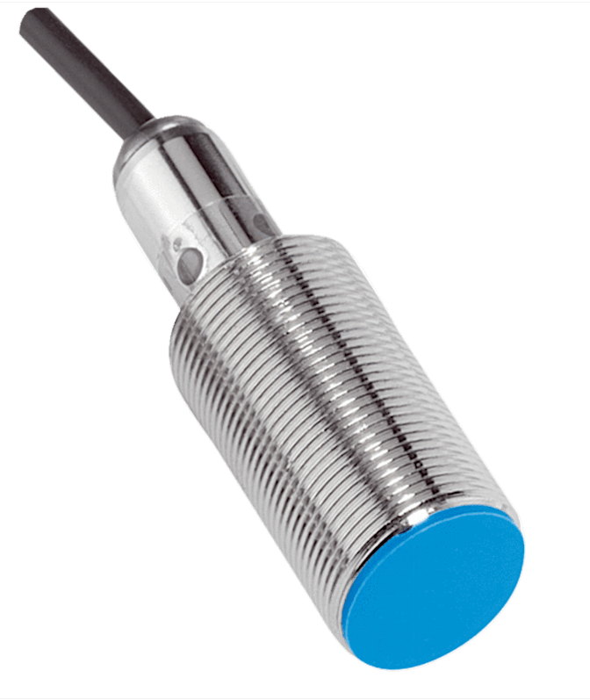
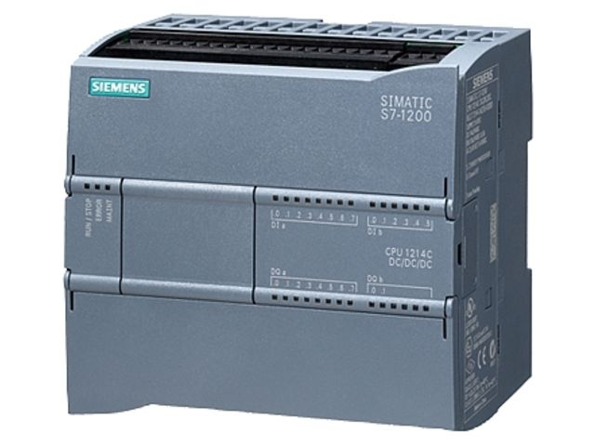
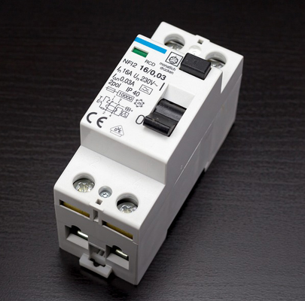
Les différents composants
Automate SIEMENS S7-1200
Disjoncteur différentielle
Relais électrique
Capteur

Slide 7
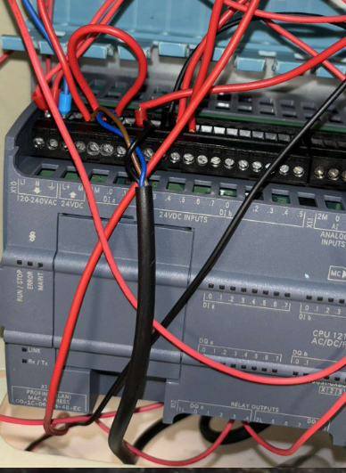
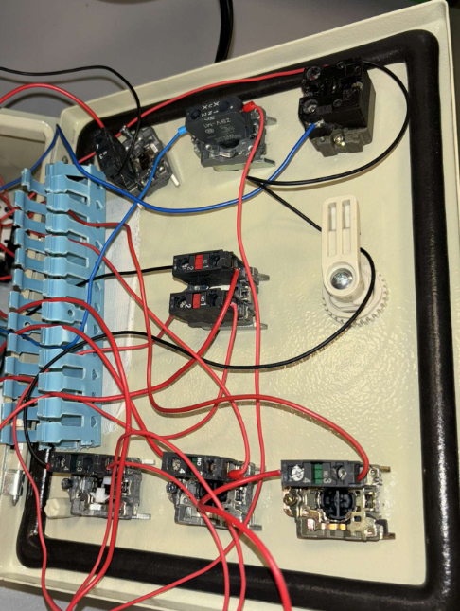
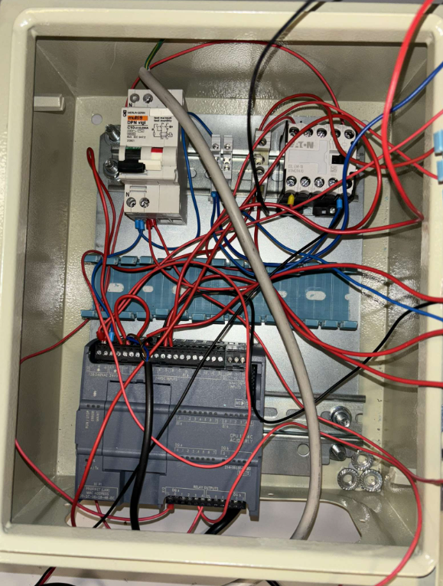
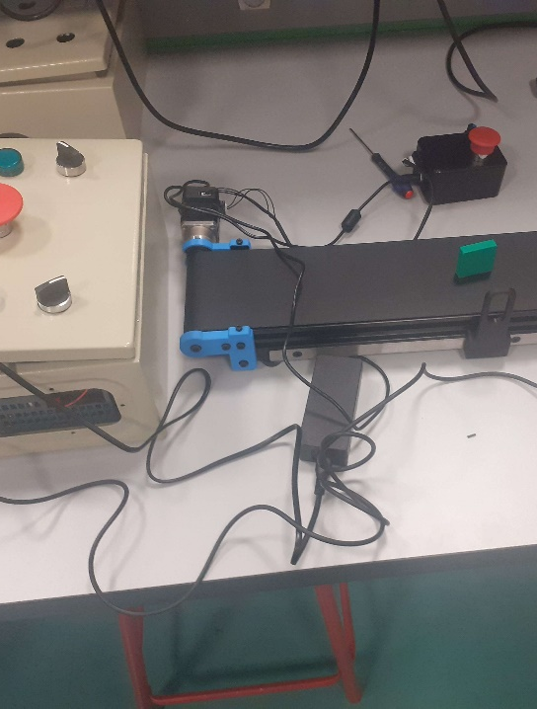
Cablâge de l’armoire

Slide 8
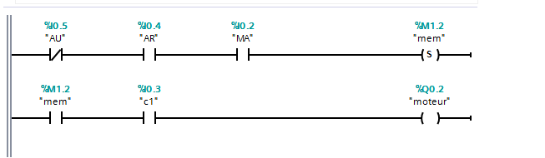
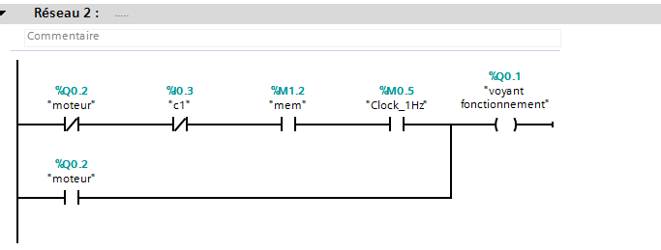
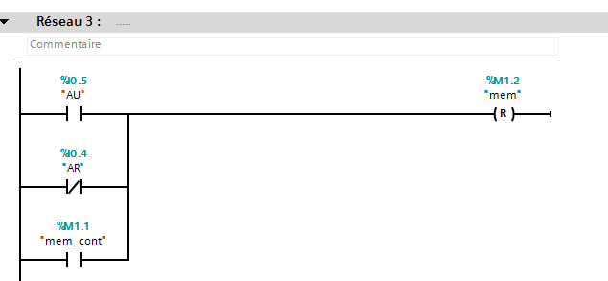
Programmation Ladder

Slide 9
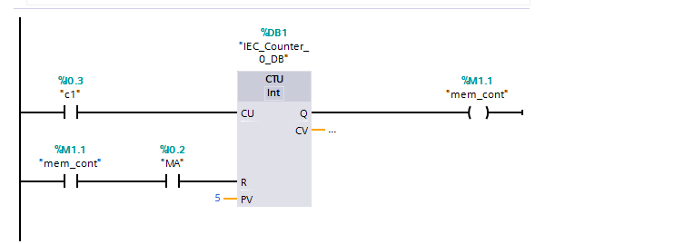
Améliorations compteur

Slide 10
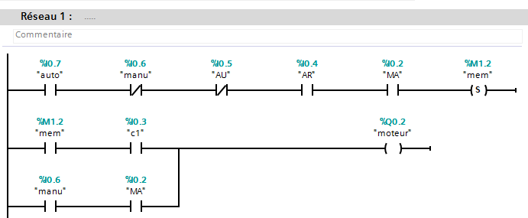
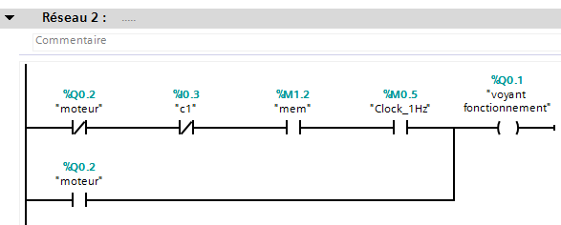
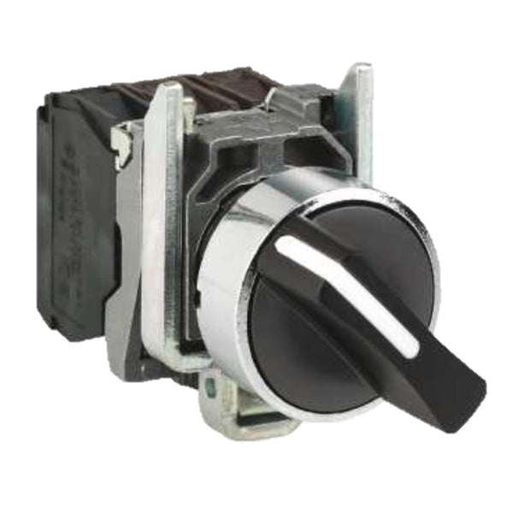
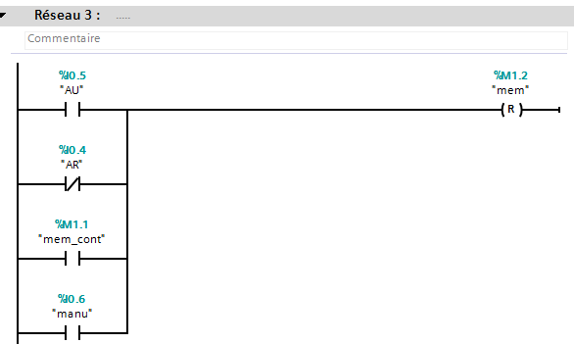
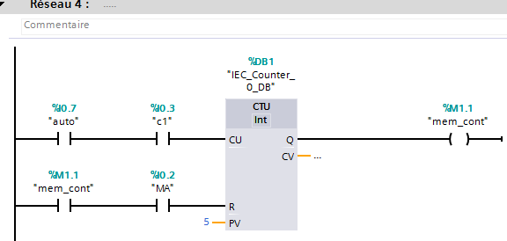
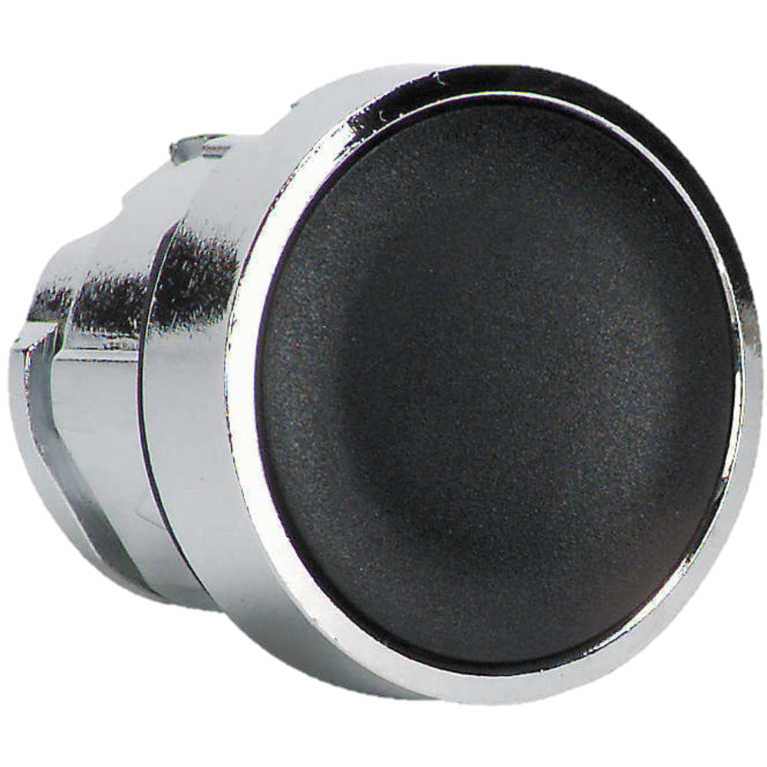
Amelioration Modes Auto/Manu
Les 2 modes d’utilisations :
Ajout d’un commutateur afin de choisir le mode Manuelle ou Automatique
Ajout d’un bouton supplémentaire pour la mise en marche du tapis lors du mode Manuelle

Slide 11
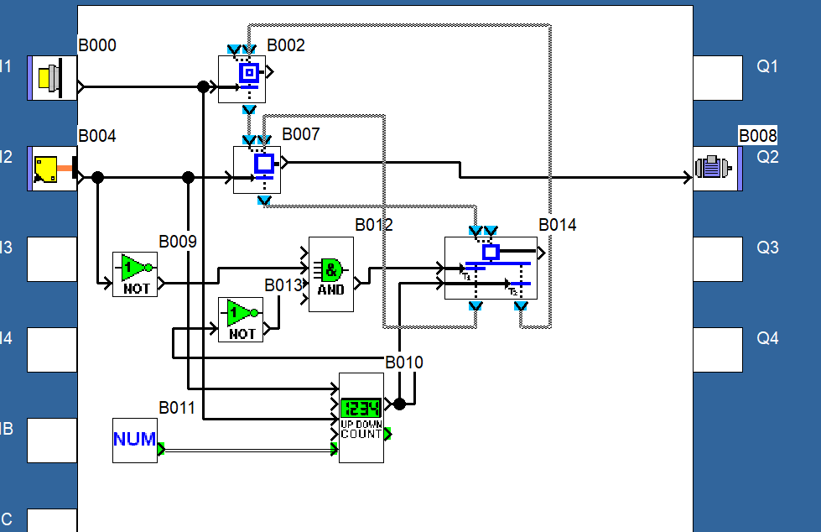
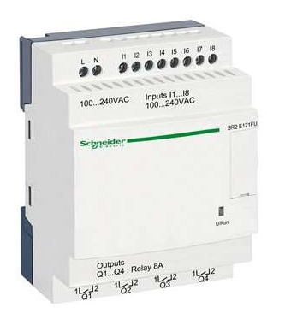
Programmation de l’Automate Zelio Grafcet

Slide 12
Conclusion
Logique séquentielle :
Permet d’améliorer le programme de manière simple
à chaque rajout de consigne.
Une visualisation compréhensible du programme.
Identification d’erreur très pertinente.

